Slide 1
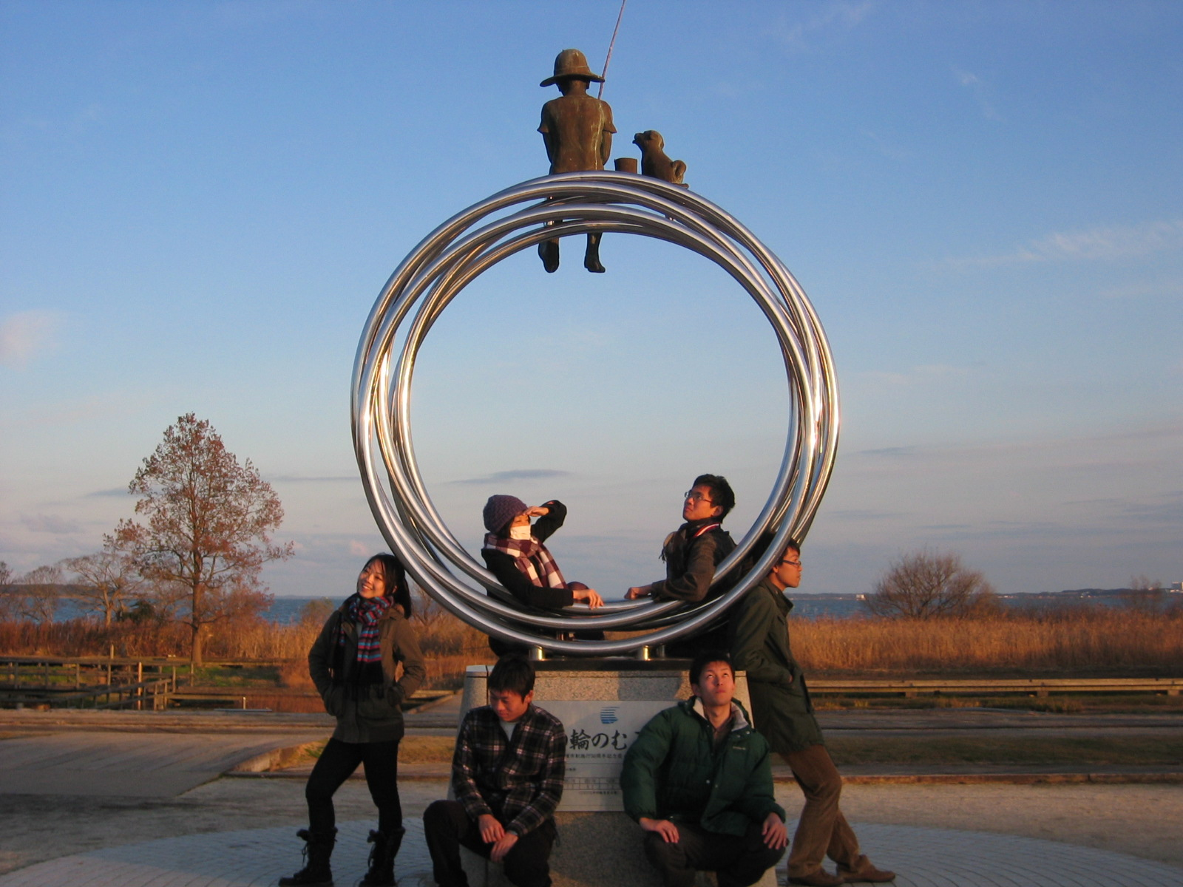
マスタープラン策定実習 第一回中間発表
WA
浜津桃子（班長）
鎌田将彰
田中弥菜美
宮本隆太郎
山口裕敏
ＴＡ 佐藤良太

Slide 2
土浦市の現状と課題

Slide 3
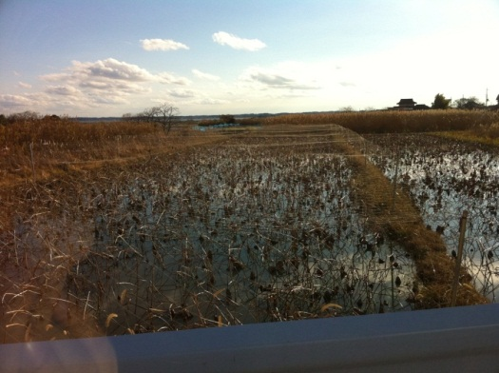
農業・水産業
土浦市の現状と課題
人口分析
目標都市像及び計画フレーム
主要な方針
今後の活動
参考・謝辞
（いばらき統計情報ネットワーク 市町村のデータより）
（平成21年度統計つちうらより）

Slide 4
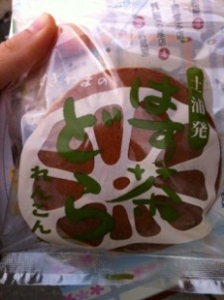
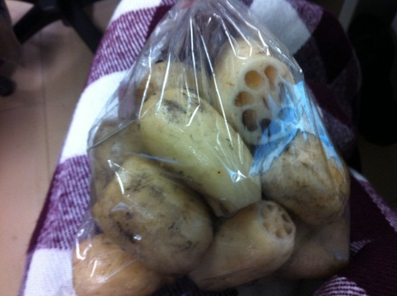

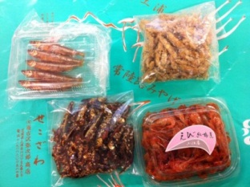
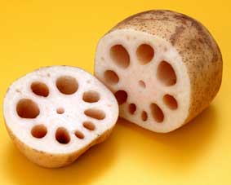
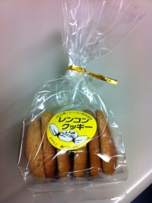
農業・水産業
れんこん 全国生産量第1位
全国の3割が茨城県産（中でも土浦はトップ）
レンコン産業
レンコン麺、レンコンサブレ…
その他の農産物
米、花き（グラジオラス、菊…）、果物、そば
水産業
霞ヶ浦で水揚げされた魚は佃煮などに 加工され、伝統ある名産の味として人気
水質や生態系の変化により漁獲量は減少傾向
土浦市の現状と課題
人口分析
目標都市像及び計画フレーム
主要な方針
今後の活動
参考・謝辞
農家数、農地の減少
農業地区の広報や周辺とのつながりが弱い印象
水産業の要となる霞ヶ浦の水質、環境改善

Slide 5
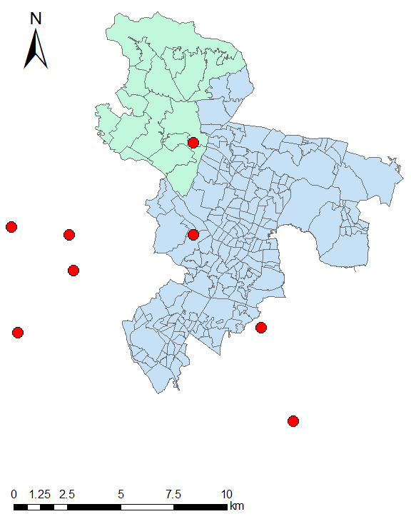
商業
巨大ショッピングモールの出現
イオン土浦ショッピングセンター・iias・ララ ガーデンつくば・阿見アウトレット等
土浦駅周辺の商業施設
繁華街・商店街・モール５０５
→商店街シャッター街化
土浦市の現状と課題
人口分析
目標都市像及び計画フレーム
主要な方針
今後の活動
参考・謝辞
大型商業施設の出現による中心地の衰退
駅周辺繁華街の整備

Slide 6
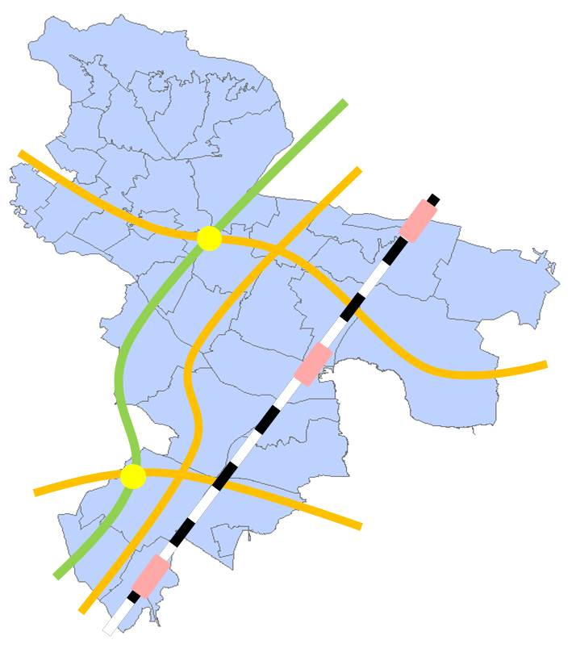
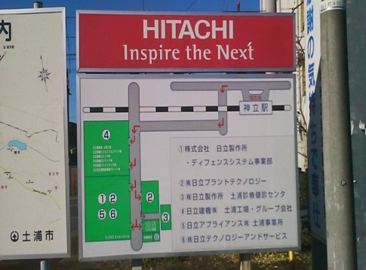
工業
東筑波新治
テクノパーク
土浦北
土浦市の現状と課題
人口分析
目標都市像及び計画フレーム
主要な方針
今後の活動
参考・謝辞
神立
（工業統計調査）
おおつ野

Slide 7
交通
鉄道
常磐線
バス
高速バス：水戸方面、成田空港（昼間）
京都・大阪（夜行）
路線バス：市内や周辺市町村と直接連結
キララちゃんバス
道路
高速道：常磐自動車道
国道：国道6号、125号、354号
 | 一日平均乗降客数 （2009）
土浦駅 | 17,053人
荒川沖駅 | 9,016人
神立駅 | 5,313人
土浦市の現状と課題
人口分析
目標都市像及び計画フレーム
主要な方針
今後の活動
参考・謝辞
6号バイパスで慢性的渋滞
（ＪＲ東日本）
企業誘致により工業面の伸びが期待できるが渋滞緩和のための道路整備が必要

Slide 8
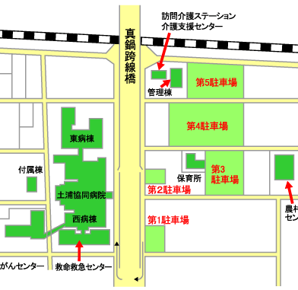
公共施設
市役所：昭和38年建設（平成2、14年増築）
【アクセス】バス5分（6本/日）
徒歩16分
土浦協同病院：昭和45年建設
【アクセス】バス11分
徒歩20分
駐車場の配置に問題
土浦市の現状と課題
人口分析
目標都市像及び計画フレーム
主要な方針
今後の活動
参考・謝辞
病院、市役所の老朽化、アクセスの悪さから移転先の検討が必要
都市機能が点在しており行政運営が非効率

Slide 9
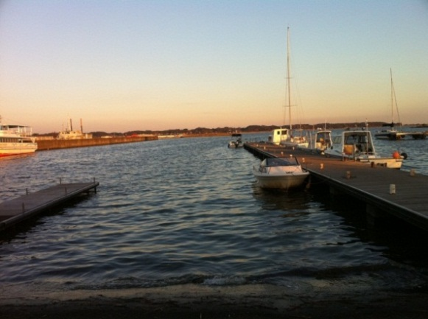
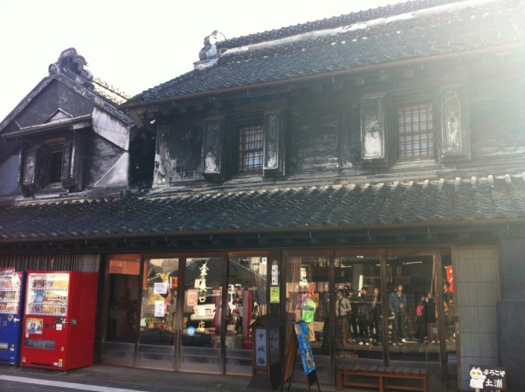
観光
豊かな自然
霞ヶ浦（クルージング、釣り）
山（緑、スカイスポーツ）
ハス田
※りんりんロード（レンタサイクル）
歴史
亀城公園
旧水戸街道沿い…
イベント
雛まつり、桜まつり、キララまつり、花火大会etc…
土浦市の現状と課題
人口分析
目標都市像及び計画フレーム
主要な方針
今後の活動
参考・謝辞

Slide 10
観光
土浦市の現状と課題
人口分析
目標都市像及び計画フレーム
主要な方針
今後の活動
参考・謝辞
・日帰り客がほとんど
・県内客が若干多い
・イベントに集中
・普段は2,3万人程度
イベント頼り
年間を通して人を呼び込めるような魅力に欠ける
豊かにある自然を活かしきれていない
（平成16～21年度 茨城県観光客動態調査より）

Slide 11
まちの声
土浦に来ても何もないのに、よく来たね。面白くないでしょう？
土浦市の現状と課題
人口分析
目標都市像及び計画フレーム
主要な方針
今後の活動
参考・謝辞
神立来て楽しいですか？？
住民のまちに対する誇り・愛着があまりない？

Slide 12
人口分析

Slide 13
将来人口予測
土浦市の現状と課題
目標都市像及び計画フレーム
主要な方針
今後の活動
参考・謝辞
人口分析
1980年 33,844世帯 112,517人
2005年 51,090世帯 135,174人
2010年（推計） 57,120世帯 144,174人
140,870人
129,670人

Slide 14
高齢化の推移予測
土浦市の現状と課題
目標都市像及び計画フレーム
主要な方針
今後の活動
参考・謝辞
人口分析
2010年 22.1%（既に超高齢社会･･･）
2030年 30.9%（超超高齢社会に･･･）
いかなる世代にも対応した 新たなまちづくり提案が必要

Slide 15
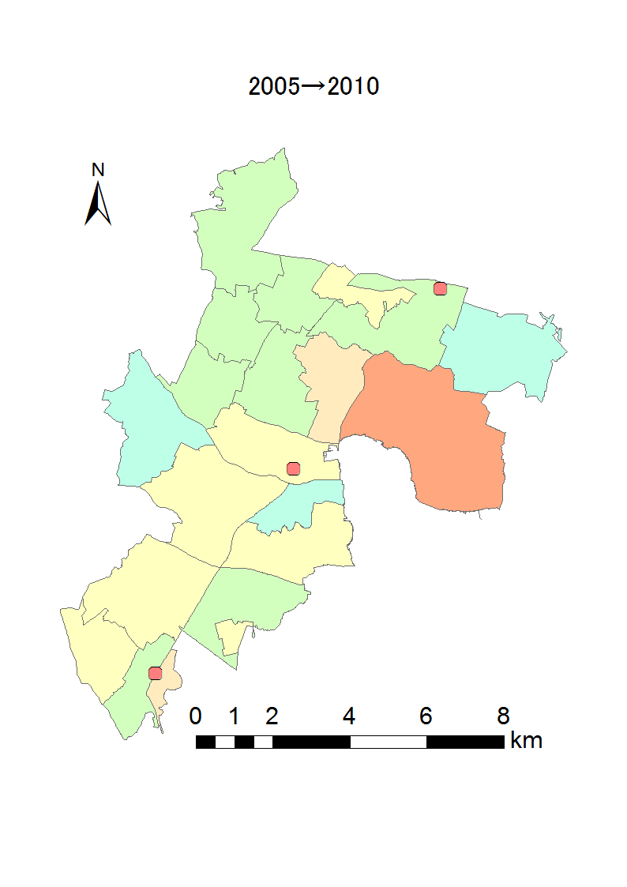
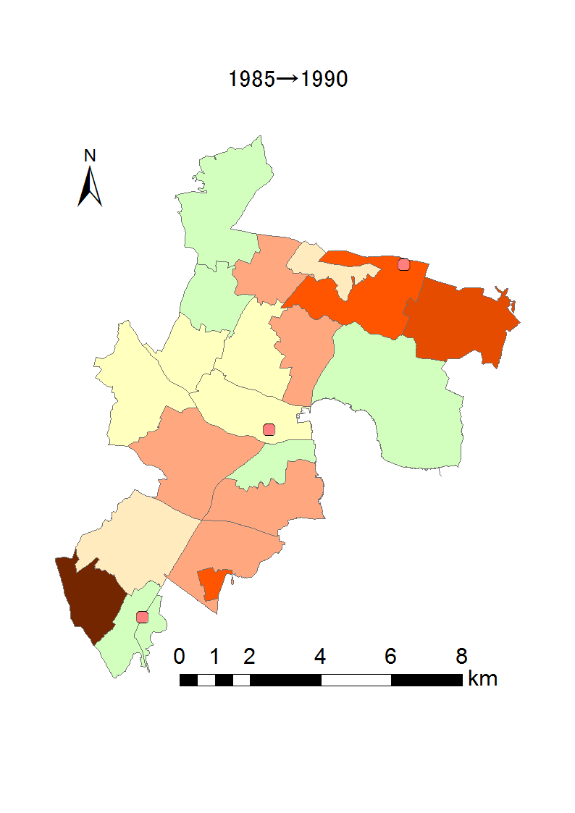
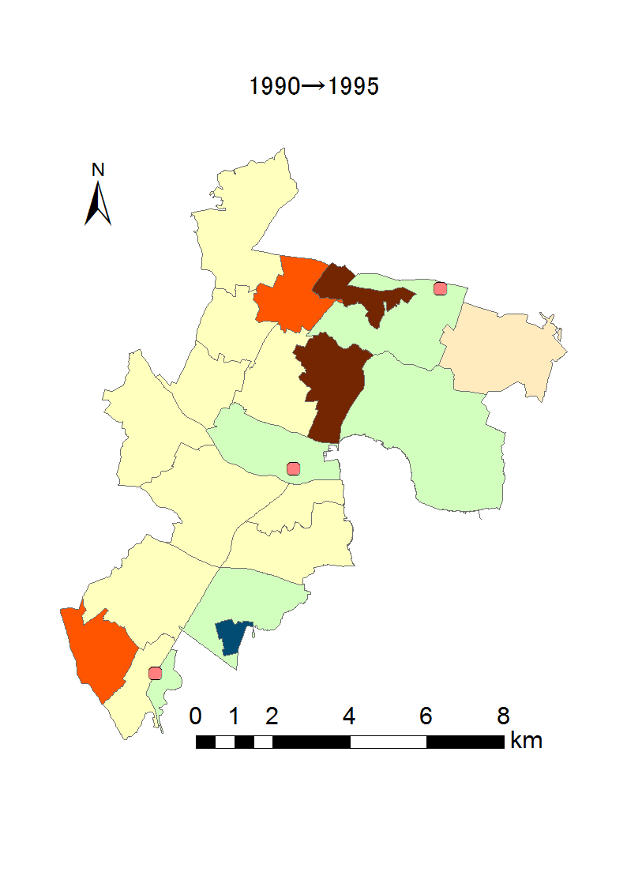
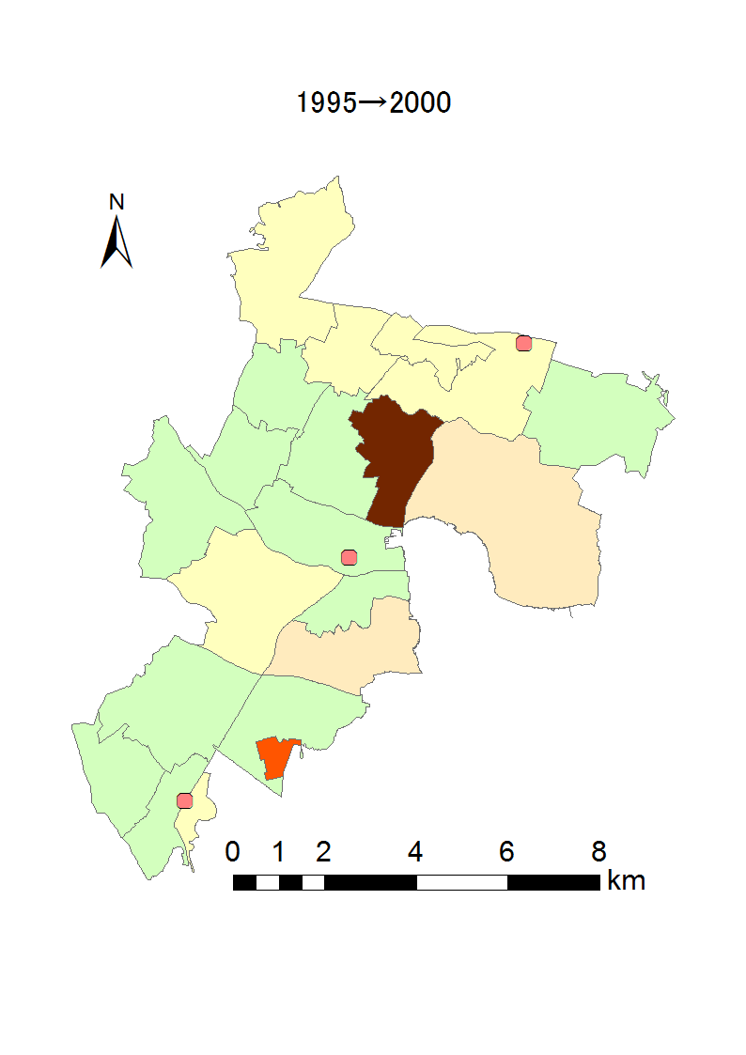
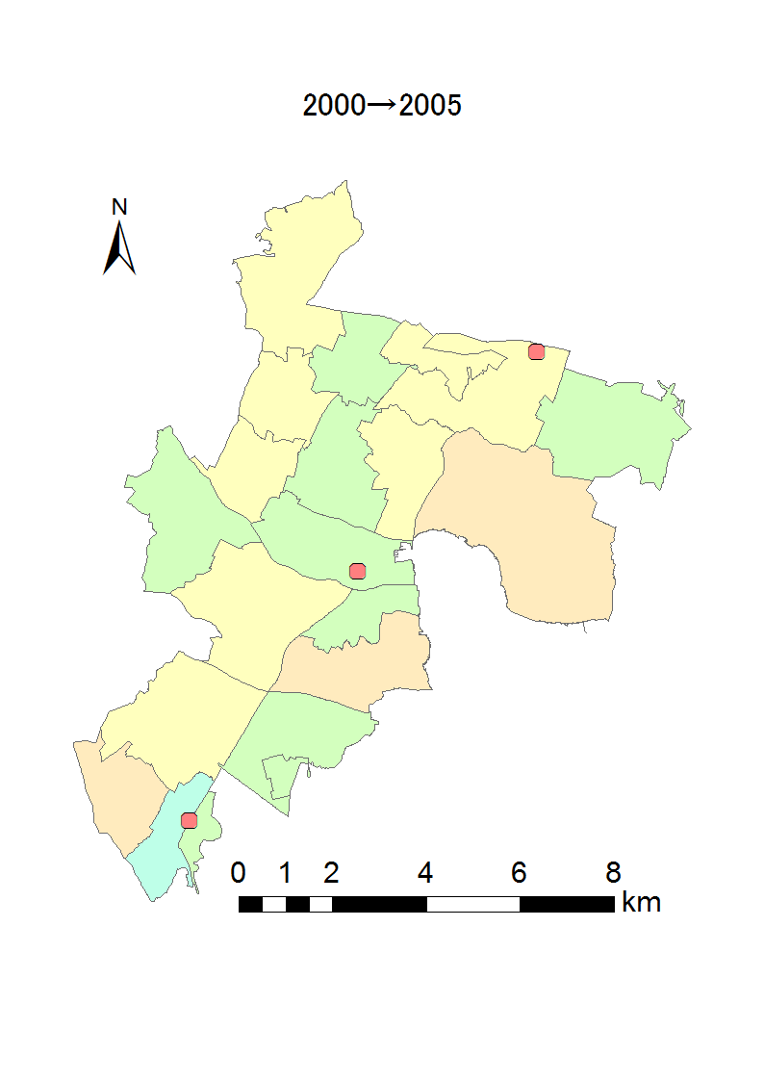
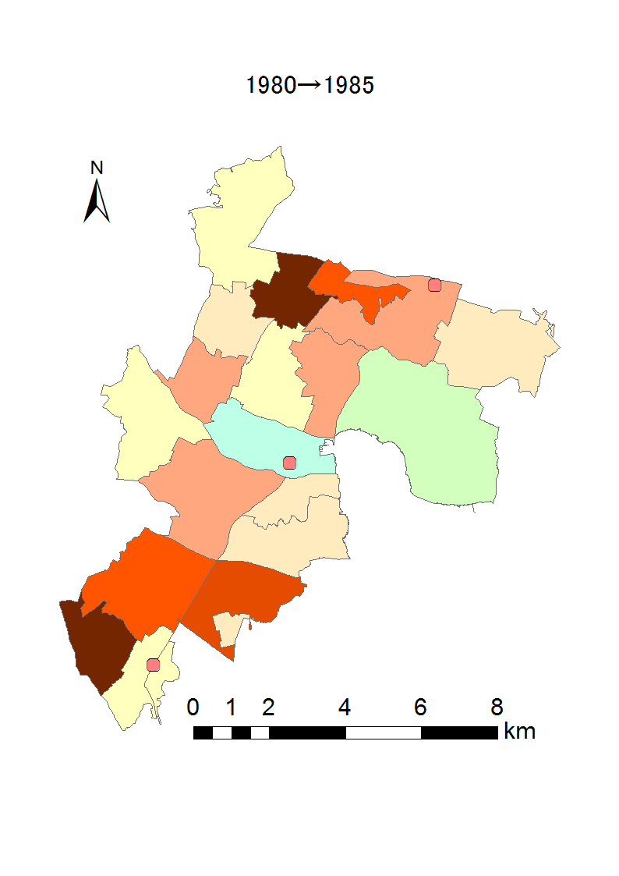
旧土浦市の地区別人口比
土浦市の現状と課題
目標都市像及び計画フレーム
主要な方針
今後の活動
参考・謝辞
人口分析
バブルによる地価上昇 → 郊外居住が進む
板谷地区
2,985人→3,890人(+30%)
おおつ野地区
（田村沖宿土地区画整理事業）
3,643人→4,024人(+10%)
神立駅周辺
6,691人→7,896人(+18%)
木田余地区
3,070人→4,134人(+35%)
木田余地区
4,134人→5,562人(+34%)
市全体で人口変化が収束傾向に
80年代事業地における人口増加の収束
土地区画整理事業や住宅団地建設による人口増加
■5～10%減少
■0～5%減少
■0～5%増加
■5～10%増加
■10～15%増加
■15～20%増加
■20～25%増加
■25～30%増加
■30%～増加
乙戸地区
2,587人→3,707人(+43%)

Slide 16
人口分析の結果から
土浦市の現状と課題
目標都市像及び計画フレーム
主要な方針
今後の活動
参考・謝辞
人口分析
人口増加は収束 → 人口減少時代へ
首都圏全体も2015年を境に人口減少が始まる （国立社会保障・人口問題研究所、2007）
乙戸・木田余などの土地区画整理事業 →これからの大きな人口増加は見込めない
現在、人口増加している地域 →おおつ野 その他、近年は大きな人口変動なし
市全体で高齢化が進行 30年後には3人に1人が高齢者のまちに･･･

Slide 17
目標都市像及び 計画フレーム

Slide 18
「WA」がまち 土浦
土浦市の現状と課題
目標都市像及び計画フレーム
主要な方針
今後の活動
参考・謝辞
人口分析
愛着と誇り
コミュニティー強化
産業でつなぐ
我
話
輪
「ＷＡ」
和
環
日本的な景観を生かす
把
道路整備
都市機能の集積

Slide 19
人口フレーム
前提： 人口は現在から減少する
以下の想定による人口増加を期待
圏央道延伸 （成田方面：2012年度、 久喜方面：2014年度以降）
常磐線の東京駅延伸 （2013年度）
2030年人口フレーム 14万人 高齢者人口 4万人 （高齢化率 28.6%）
土浦市の現状と課題
目標都市像及び計画フレーム
主要な方針
今後の活動
参考・謝辞
人口分析

Slide 20
主要な方針

Slide 21
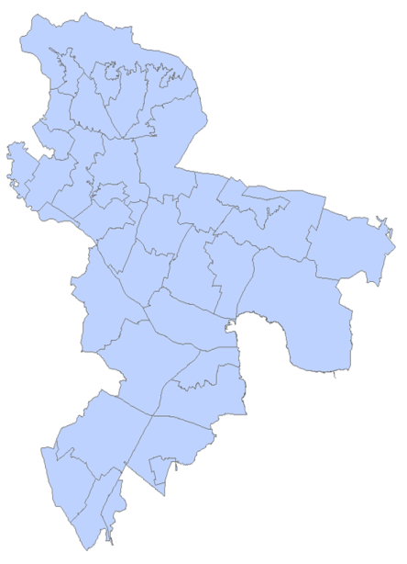
我
輪
話
産業の「輪」
和
環
把
新治地区
農業の地区
都心とのアクセス
農業体験
物産販売の強化
広報をはかり自立した農業地域
土浦市中心部
地産地消
新しい土浦の発見
近隣市町村との連携
朝日トンネルの開通による農業提携
土浦市の現状と課題
目標都市像及び計画フレーム
主要な方針
今後の活動
参考・謝辞
人口分析
都心からの来客

Slide 22
道路の「環」
我
話
輪
和
環
把
土浦市の現状と課題
目標都市像及び計画フレーム
主要な方針
今後の活動
参考・謝辞
人口分析
神立地区：工業地区として強化
圏央道延伸によるアクセスの向上
道路整備による渋滞緩和
→物流の効率化、利便性の向上
神立駅前の道路整備（かすみがうら市との協力）

Slide 23
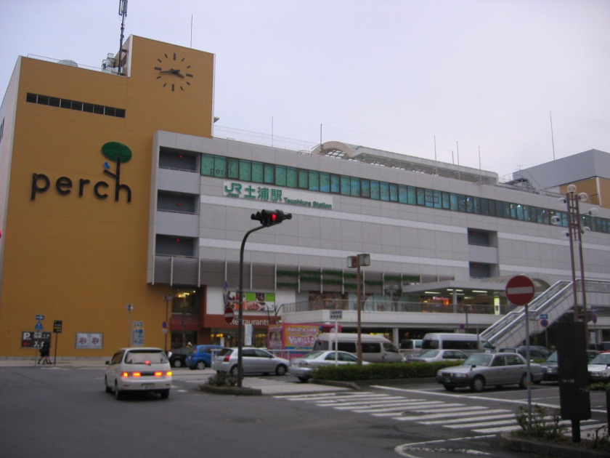
機能集積の「把」
我
話
輪
和
把
環
土浦駅周辺
公共施設
ホテル跡地の活用
老朽化した公共施設の統合、移設
→効率的な行政施設運営
ロータリー整備
西口安全面強化
土浦市の現状と課題
目標都市像及び計画フレーム
主要な方針
今後の活動
参考・謝辞
人口分析

Slide 24
自然の「和」
我
話
輪
和
環
把
霞ヶ浦
親水空間の整備
住宅地整備＋観光客の呼び込み
水質、環境改善、生態系の保護（環境NPOとの取り組み）総合公園の活用
りんりんロード 霞ヶ浦自転車道
利用推進
自然に親しめる環境
土浦市の現状と課題
目標都市像及び計画フレーム
主要な方針
今後の活動
参考・謝辞
人口分析

Slide 25
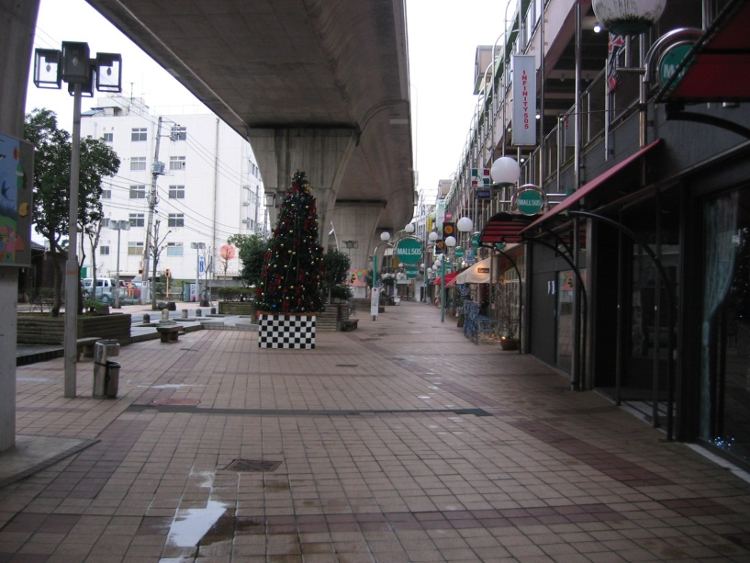
コミュニティーの「話」
我
話
輪
和
環
把
住環境改善
住宅地の防災面強化
市民参加型のまちづくり
モール505の取り組み
街づくり協議会
老若男女交流できるまち
土浦市の現状と課題
目標都市像及び計画フレーム
主要な方針
今後の活動
参考・謝辞
人口分析

Slide 26


「我」がまち土浦
我
話
輪
和
環
把
土浦市の現状と課題
目標都市像及び計画フレーム
主要な方針
今後の活動
参考・謝辞
人口分析
環
把
輪
話
和
愛着の持てる「我」がまち土浦

Slide 27
今後の活動
土浦市の現状と課題
目標都市像及び計画フレーム
主要な方針
今後の活動
参考・謝辞
人口分析
昼間人口の分析
圏央道延伸による効果の分析
常磐線東京駅延伸による効果の分析
朝日トンネル開通による効果の分析
湖岸開発の事例調査
土浦現地調査による観察

Slide 28
参考文献・協力
参考文献
第７次土浦市総合計画
国勢調査(1980～2005)
統計つちうら
土浦市役所HP http://www.city.tsuchiura.lg.jp/ 最終閲覧日 2010/12/23
土浦商工会議所 http://tcci.jp/index.html 2010/12/23
東日本旅客鉄道㈱ http://www.jreast.co.jp/ 2010/12/24
国土交通省 関東地方整備局 常総国道事務所 http://www.ktr.mlit.go.jp/jousou/ 2010/12/24
お世話になった方々
土浦市役所総務課総務統計係 小野様
まちなか交流ステーション 稲葉様
土浦市の現状と課題
目標都市像及び計画フレーム
主要な方針
今後の活動
参考・謝辞
人口分析

Slide 29
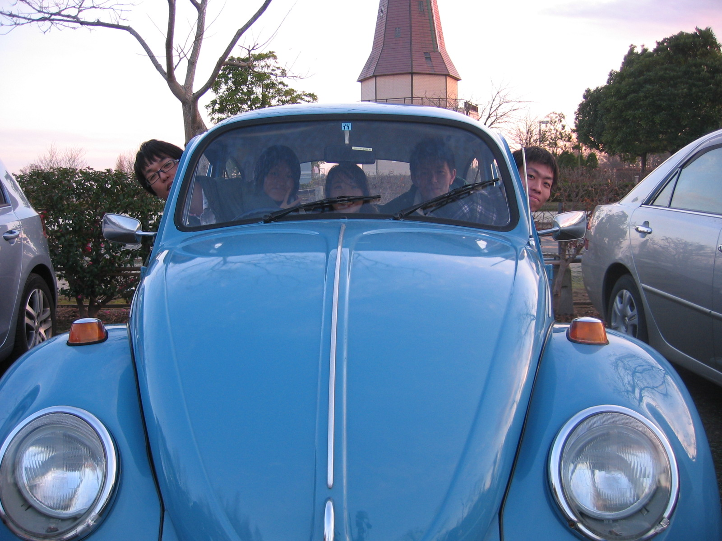
マスタープラン策定実習 第一回中間発表
Let’s change the city!!

Slide 30
現状の課題
農業・水産業
農家数、農地の減少
商業
大型商業施設の開業による中心地の衰退
工業・交通
企業誘致により工業面の伸びが期待できるが渋滞緩和のための道路整備が必要
公共施設
病院、市役所の老朽化、アクセスの悪さから移転先の検討が必要
観光
年間を通して人を呼び込めるような魅力に欠ける
水産業の要となる霞ヶ浦の水質、環境改善
豊かにある自然を活かしきれていない
都市機能が点在しており行政運営が非効率
農業地区の広報や周辺とのつながりが弱い印象
駅周辺繁華街の整備
土浦市の現状と課題
人口分析
目標都市像及び計画フレーム
主要な方針
今後の活動
参考・謝辞

